Slide 1
Сонце та його будова
Презентацію підготувала:
Учениця 11-Б класу
Матюшенко Зоряна

Slide 2
Сонце
Сонце — центральне світило у Сонячній системі. Події та явища, що відбуваються на ньому, значною мірою визначають процеси, які відбуваються на планетах, зокрема і на планеті Земля.
Водночас Сонце — типова жовта зоря серед багатьох мільярдів інших, що населяють нашу Галактику. Завдяки винятковій близькості до Землі Сонце — єдина зоря, на поверхні якої ми бачимо окремі деталі і чиї властивості порівняно з іншими зорями добре вивчені.

Slide 3
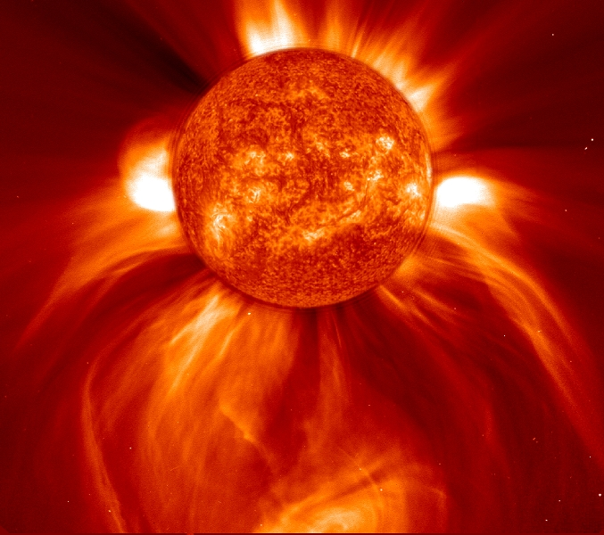
Внутрішня будова Сонця
Всередині Сонця (під фотосферою) виокремлюють такі структурні шари:
сонячне ядро — внутрішня частина, де відбуваються термоядерні реакції, простягається до 173 тис. км від центру;
зона променистого переносу, в якій перенесення енергії від центральної частини до верхніх шарів відбувається переважно шляхом випромінювання, простягається від ядра до 494 тис. км від центру;
конвективна зона, в якій перенесення теплової енергії відбувається переважно шляхом конвекції, тобто рухами розпеченого газу, і яка простягається до видимої поверхні Сонця.

Slide 4
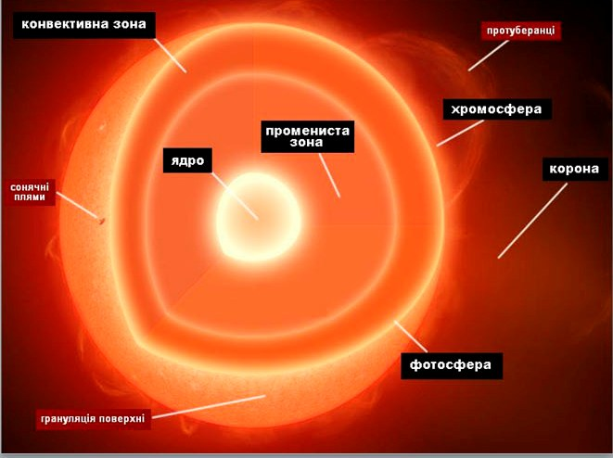
Атмосфера і «поверхня» Сонця
Сонце здається ідеально круглим диском, яскравість якого дещо зменшується від центра до чітко окресленого краю. Цей факт дозволяє ввести поняття «поверхні» Сонця, хоча насправді, як у будь-якої газової кулі — поверхні у звичному для нас розумінні у нього немає. Є плавне зменшення густини з висотою від стану умовно щільного до дуже розрідженого.

Slide 5
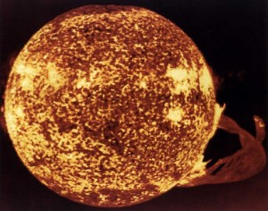
Сонце має складну будову як внутрішніх, так і зовнішніх шарів. Зовнішні шари Сонця — це його атмосфера, яку умовно поділяють на три концентричні оболонки:
Фотосфера;
Хромосфера;
Сонячна корона.

Slide 6
1.) Фотосфера
Фотосфера (з грец. — «сфера світла») — це найнижчий і найщільніший шар атмосфери, 300 км завтовшки, від якого ми отримуємо основний потік сонячного випромінювання. Оскільки товщина фотосфери становить не більше однієї тритисячної частки радіуса Сонця, саме її умовно на-зивають поверхнею Сонця.
Фотосфера має жовто-білий колір і густину, в сотні разів меншу від густини атмосфери при поверхні Землі. Температура фотосфери зменшується з висотою, і той її шар, випромінювання якого сприймає людське око, має температуру біля 6 000 К. За таких умов майже всі молекули розпадаються на окремі атоми і лише у верхніх шарах зберігається відносно небагато найпростіших молекул, таких як Н₂, ОН, СН.

Slide 7
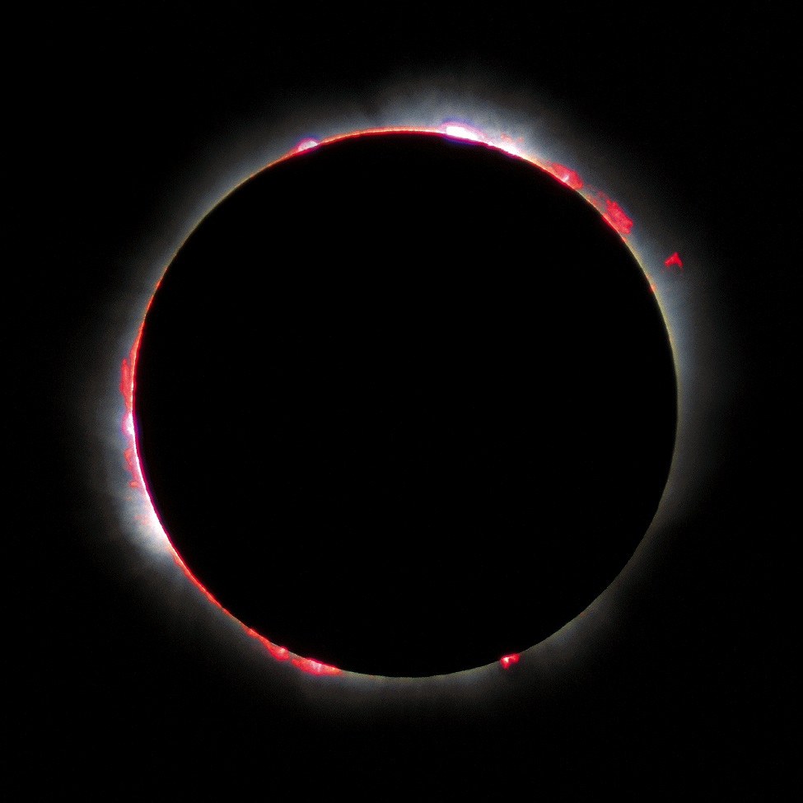
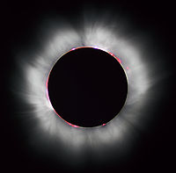
2.) Хромосфера
Хромосферу можна побачити під час повного сонячного затемнення у вигляді вузького жовто-червоного кільця.
Товщина хромосфери становить 12-15 тис. км, а температура зростає від 4 500 К на межі з фотосферою до 100 000 К у її верхніх шарах.
Сонячна хромосфера дуже неоднорідна: в ній є довгасті, схожі на язики полум'я утворення — так звані спікули. Тому хромосфера нагадує траву, що горить. Час життя окремої спікули — до 5 хв, діаметр біля основи — від 500 до 3 000 км, температура у 2-3 рази вища, а густина менша, ніж у фотосфері. Речовина спікул піднімається із хромосфери в корону і розчиняється в ній. Таким чином, через спікули відбувається обмін речовини хромосфери з короною, яка лежить вище.

Slide 8
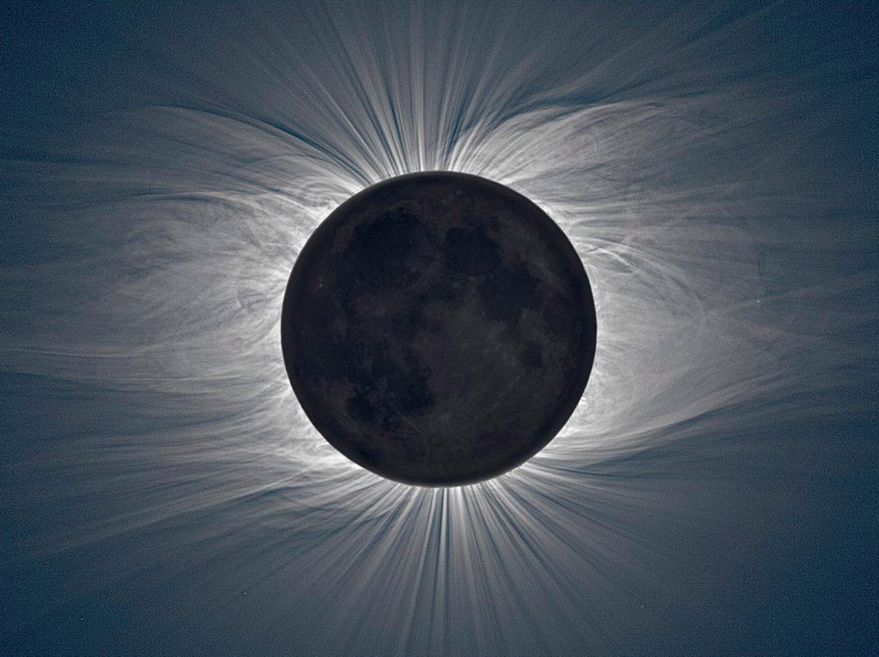
3.)Сонячна корона
Сонячна корона простягається на висоту в кілька сонячних радіусів, поступово переходячи у міжпланетний простір. Температура її на межі з хромосферою становить 100 000 К, а далі зростає до 2 000 000 К. Корона у мільйон разів менш яскрава, ніж фотосфера, і не перевищує яскравості Місяця у повні, а тому спостерігається лише під час повної фази сонячного затемнення чи за допомогою спеціальних телескопів. Корона не має чітких обрисів, її неправильна форма змінюється з часом. Найвіддаленіші частини корони не утримуються сонячним тяжінням, і тому речовина корони неперервно витікає в міжпланетне середовище, формуючи явище сонячного вітру. Речовина сонячного вітру складається в основному з ядер водню (протонів) і гелію (а-частинок). Біля основи корони швидкості частинок не перевищують 0,3 км/с. Але на відстані орбіти Землі їхні швидкості досягають 500 км/с за концентрації частинок 1-10 в 1 см3. Поширюючись на величезну відстань, аж за орбіту Сатурна, сонячний вітер утворює велетенську геліосферу, яка межує зі ще більш розрідженим міжзоряним середовищем.

Slide 9
Хімічний склад
Хімічний склад (за кількістю атомів) визначено з аналізу сонячного спектра:
водень становить близько 90%;
гелій — 9,88%;
інші елементи — порядку 0,1%, зокрема: на 1 млн атомів водню припадає 851 атомів кисню, 398 вуглецю, 123 неону, 100 азоту, 47 заліза, 38 магнію, 35 кремнію, 16 сірки, 4 аргону, 3 алюмінію, по 2 атоми нікелю, натрію і кальцію, а також зовсім небагато всіх інших елементів.
Речовина Сонця дуже іонізована, тобто атоми втратили свої зовнішні електрони й разом з ними стали вільними частинками іонізованого газу — плазми.

Slide 10
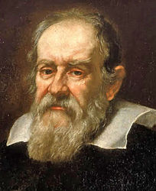
Cонячні цикли
Спостерігаючи сонячні плями в телескоп, Галілео Галілей помітив, що вони пересуваються вздовж видимого диска Сонця. На цій підставі він зробив висновок, що Сонце обертається навколо своєї осі. Кутова швидкість обертання світила зменшується від екватора до полюсів, точки на екваторі здійснюють повний оберт за 25 діб, а поблизу полюсів зоряний період обертання Сонця збільшується до 30 діб. Земля рухається по своїй орбіті в тому ж напрямку, в якому обертається Сонце. Тому відносно земного спостерігача період його обертання більший і пляма в центрі сонячного диска знову пройде через центральний меридіан Сонця через 27 діб.

Slide 11
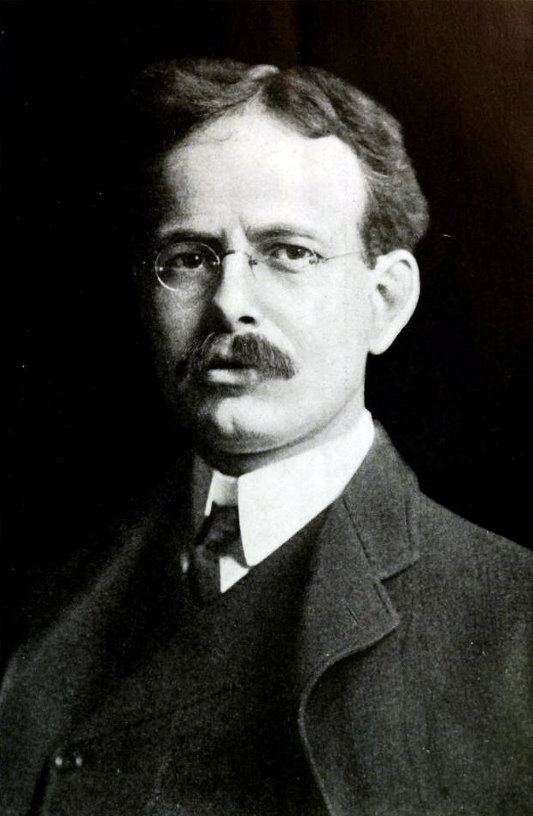
Спостереження Сонця
У 1905 році Джордж Еллері Гейл в обсерваторії Маунт-Вілсон встановив перший сонячний телескоп побудований в невеликій обсерваторії, і зайнявся пошуком відповіді на проблему походження плям на Сонці, відкритих Галілеєм. Джордж Хейл відкрив, що плями на Сонці викликані магнітним полем, оскільки воно призводить до зниження температури поверхні. На сьогодні Сонце регулярно спостерігають із численних наземних обсерваторій. Проте найбільш детальну та цінну інформацію про природу та активність нашої найближчої зорі можна отримати лише за допомогою орбітальних телескопів таких як SOHO, Обсерваторія сонячної динаміки та інші.

Slide 12
Цікаві факти
Сонце містить у собі 99,87% маси усієї Сонячної системи;
Середня густина Сонця становить всього 1,4 г/см³, тобто дорівнює густині води Мертвого моря;
Кожну секунду Сонце випромінює в 100 000 разів більше енергії, ніж людство виробило за всю свою історію;
Питома (на одиницю маси) енерговитрата Сонця — всього 2×10⁻⁴ Вт/кг, тобто приблизно така ж, як у купи гнилого листя;
8 квітня 1947 року на поверхні південної півкулі Сонця було зафіксовано найбільше скупчення сонячних плям за весь час спостережень. Його довжина становила 300 000 км, а ширина — 145 000 км. Воно було приблизно в 36 разів більше за площу поверхні Землі і його можна було легко розгледіти неозброєним оком під час заходу Сонця;
Кількість сонячних плям та інтенсивність випромінювання Сонця корелюють між собою. Цікаво те, що сонячна сталазазвичай на кілька десятих відсотка вища, коли кількість сонячних плям найбільша.

Slide 13
Дякую за увагу!

